Slide 1
TCP Congestion

Slide 2
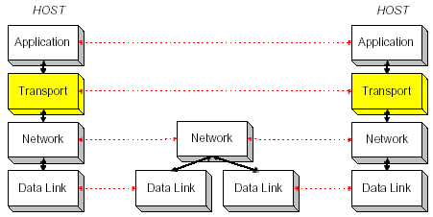
Transport Layer Protocol
Transport layer protocol adalah protokol end-to-end
Hanya diimplementasikan pada host.

Slide 3
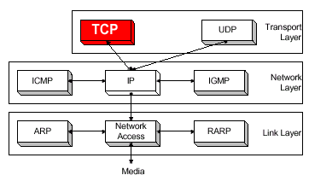
TCP - Transmission Control Protocol

Slide 4
Q1
Apa yang harus dilakukan oleh TCP apabila terjadi kehilangan TCP segment di tengah jalan ?

Slide 5
TCP - Transmission Control Protocol
Connection-oriented reliable byte stream
TCP connection management
  3 way handshake
TCP flow control
  Sliding window flow control
TCP congestion control
TCP error control
  Skim retransmisi ARQ

Slide 6
Flow/Congestion Control
Flow Control
Algoritma untuk mencegah pengirim ‘membanjiri’ (overrun) penerima dengan informasi
Congestion Control
Algoritma untuk mencegah pengirim membuat overload jaringan

Slide 7
TCP Flow Control
TCP mengimplementasikan sliding window flow control
Acknowledgment terpisah dari setting ukuran window di pengirim
Acknowledgment tidak secara otomatis menaikkan ukuran window
Acknowledgment adalah akumulatif

Slide 8
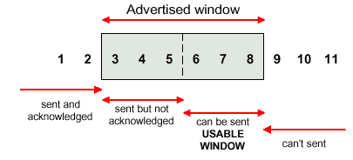
Sliding Window Flow Control
Sliding window protocol dilaksanakan pada byte level
Disini pengirim dapat men-transmit nomor sequence 6, 7, 8

Slide 9
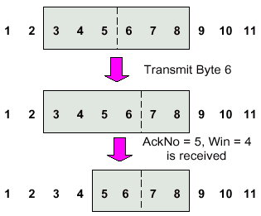
Sliding Window: “window closes”
Transmisi single byte (dg SeqNo = 6) dan Ack diterima (AckNo =5, win = 4):

Slide 10
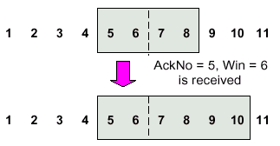
Sliding Window: “window opens”
Ack diterima yang memperbesar window ke kanan (AckNo = 5, win = 6):
Penerima membuka window jika buffer TCP kosong (data sudah dikirimkan ke aplikasi)

Slide 11
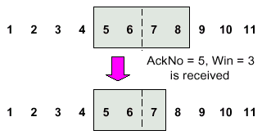
Sliding Window: “window shrinks”
Ack diterima yg memperkecil window dari sebelah kanan (AckNo = 5, win = 3):
Shrinking window sebaiknya tidak digunakan

Slide 12

Manajemen Window di TCP
Penerima mengembalikan dua parameter ke pengirim
Interpretasinya adalah:
  Saya siap menerima data baru dengan
  SeqNo = AckNo, AckNo+1, ….., AckNo+win-1
Penerima dapat meng-Ack data tanpa membuka window
Penerima dapat mengubah ukuran window tanpa meng-Ack data

Slide 13
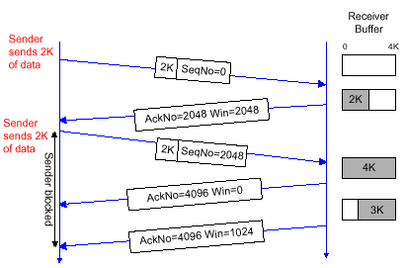
Contoh

Slide 14
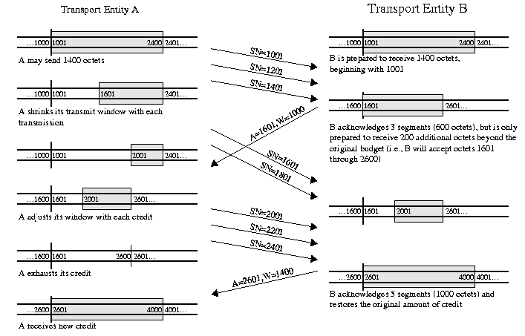
Contoh 2

Slide 15
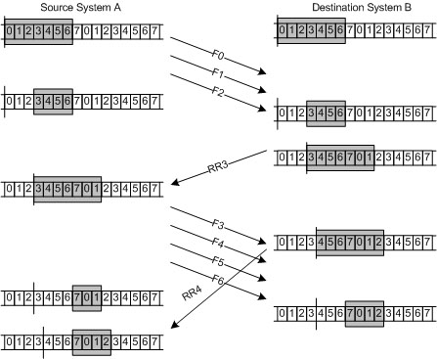
Contoh untuk nomor urut 3 bit

Slide 16
Q2
Apa yang terjadi apabila sender menganggap terjadi kehilangan ACK tetapi sebenarnya hanya terjadi delay pengiriman ACK ?

Slide 17
Kontrol pada TCP
TCP mengimplementasikan varian dari skim retransmisi Go-Back-N
TCP menjaga Retransmission Timer utk tiap koneksi:
  Timer dimulai saat transmisi. Timeout menyebabkan retransmisi
TCP menggandengkan error control dan congestion control (yaitu dengan mengasumsikan error disebabkan oleh congestion)
TCP memungkinkan accelerated retransmission (Fast Retransmit)

Slide 18
Retransmission Timer TCP
Retransmission Timer
  Setting Retransmission Timer sangat penting untuk efisiensi
  Timeout terlalu kecil → Menyebabkan retransmisi yang tidak perlu
  Timeout terlalu besar → Menunggu cukup lama sebelum suatu retransmisi dapat dilakukan
  Masalahnya delay dalam jaringan tidak tetap
  Karenanya Retransmission Timer harus adaptive

Slide 19
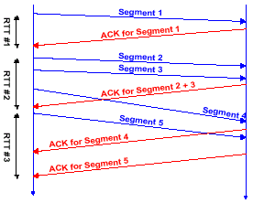
Pengukuran Round Trip Time
Mekanisme retransmisi TCP adaptive
Retransmission timer di-set berdasarkan pengukuran round trip time (RTT) yg dilakukan TCP
Masalah
  RTT didasarkan pada perbedaan waktu antara transmisi segment dan Ack, tetapi:
    TCP tdk meng-Ack tiap segment
    Tiap koneksi hanya punya satu timer

Slide 20
Adaptive Retransmission Timer
End-to-end round-trip delay pada internet lebih variable daripada round-trip delay pada link point-to-point
  timeout tidak efektif
    jika terlalu besar, memberikan respons lambat terhadap kehilangan segment
    jika terlalu kecil, menyebabkan retransmisi yang tidak perlu
  hampir semua TCP mengimplementasikan adaptive timeout didasarkan pada estimasi round-trip delay saat ini
Kesulitan dalam estimasi round-trip delay
  receiving TCP process tidak perlu mengeluarkan ack dg segera
  jika segment telah mengalami retransmisi, tidak bisa tahu apakah ack merujuk ke transmisi original atau retransmisi
  kondisi trafik internet dapat berubah secara tiba-tiba

Slide 21

Pengukuran RTT
Retransmission timer di-set ke harga Retransmission Timeout (RTO)
RTO dikalkulasi berdasarkan pengukuran RTT
Pengukuran RTT di-’haluskan’ dg estimator srtt dan rttvar :
Gain di-set ke α = 1/4 dan β = 1/8
srtt₀ = 0 det, rttvar₀ = 3 det, juga RTO₁ = srtt₁ + 2rttvar₂

Slide 22
Congestion
Akhir tahun 80-an, Internet sering kolaps akibat kongesti
Data
+ Retransmissions
Host
Congestion!
Packet drops!!
Host
Collapse
Host
More Drops!!!

Slide 23
Mengapa Congestion penting?
Algoritma kendali kongesti TCP merupakan latar belakang utama sukesnya Internet dalam menghadapi pola akses user yang tidak dapat diprediksi (unpredictable user access patterns) serta keterbatasan resource
Tanpa kendali kongesti TCP, Internet (TCP/IP) sudah menjadi sejarah masa lalu
Mekanisme ini diterapkan di node pengirim.

Slide 24
Apa itu Congestion?
Congestion terjadi ketika paket-paket yang dipancarkan lewat jaringan mendekati kemampuan kapasitas jaringan untuk menangani paket.
Terjadi ketika sejumlah paket yang ditransmisikan tidak tersalurkan (macet)
Congestion control mengarahkan/memelihara/mengatur transmisi paket agar berada di bawah level titik maksimum unjuk kerja jaringan.
  Jaringan data adalah jaringan antri
  Biasanya 80% pemanfaatan dibawah unjuk kerja maksimumnya
  Antrian terbatas → data dapat hilang

Slide 25
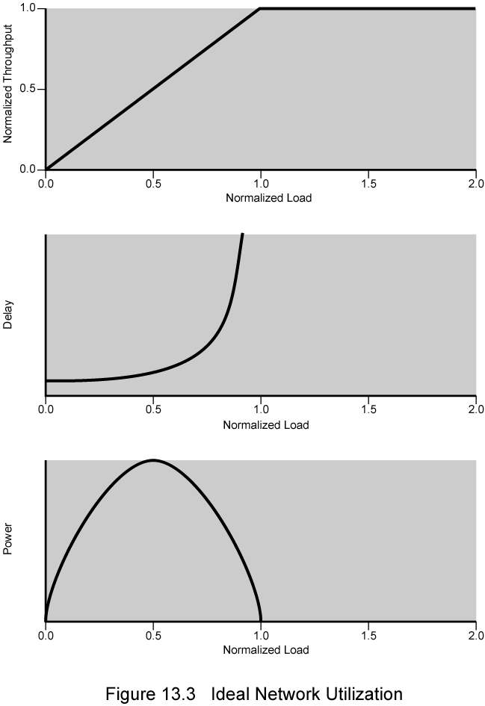
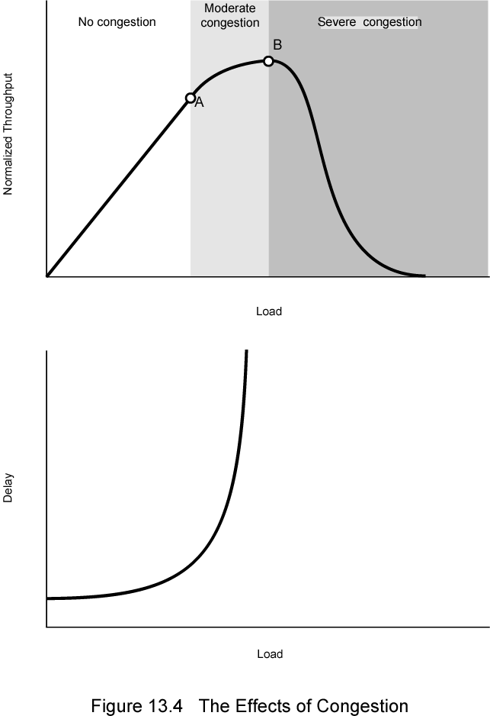
Unjuk Kerja vs Congestion

Slide 26
Solusi Congestion
Cara menangani kongesti
  resource allocation
    Bagaimana secara efektif dan tepat mengalokasikan resource dari akses user?
    resources = bandwidth link + buffer pada router
  control congestion jika (dan ketika) terjadi
    Bagaimana bereaksi ketika antrian overflow dan pen-drop-an packet terjadi?
Dua tempat implementasi penanganan kongesti
  Router di dalam jaringan (queuing discipline)
  Host pada tepi (edge) jaringan (transport protocol)

Slide 27
Biaya Congestion
High delay
Packet loss
Upstream bandwidth terbuang ketika packet dibuang di downstream
Bandwidth terbuang karena retransmission (a packet yang sama masuk ke link berkali-kali)
packet
loss
knee
cliff
Throughput
congestion
collapse
Load
Delay
Load

Slide 28
Mengontrol vs menghindari Congestion
Tujuan congestion control
  Menjaga tetap berada di kiri cliff
Tujuan congestion avoidance
  Menjaga tetap berada di kiri knee
knee
cliff
Throughput
congestion
collapse
Load

Slide 29
TCP Congestion Control (Edge Side)
TCP mempunyai mekanisme untuk congestion control
Ukuran window pada pengirim di-set sbb:
dimana
  flow control window diberikan oleh penerima
  congestion window di-adjust berdasarkan feedback dari jaringan

Slide 30
TCP Congestion Control
Pengirim mempunyai dua parameter tambahan
  Congestion Window (cwnd)
  Harga initial adalah 1 MSS (max segment size) dihitung dalam byte
  Slow-start threshold value (ssthresh)
  Harga initial adalah advertised window size
Congestion control bekerja dalam dua mode
  slow start (cwnd < ssthresh)
  congestion avoidance (cwnd > ssthresh)

Slide 31
Slow Start
Harga initial:
    cwnd = MSS bytes (= 1 segment)
Setiap sebuah Ack diterima, congestion window dinaikan dengan MSS byte
    cwnd = cwnd + MSS
  Jika Ack meng-acknowledge 2 segment, cwnd tetap dinaikkan hanya dengan MSS byte (= 1 segment)
  Bahkan jika Ack meng-acknowledge suatu segment lebih kecil dari pada MSS byte, cwnd dinaikan dengan MSS byte
Apakah slow start naik secara perlahan? Not really
Kenyataannya kenaikan cwnd dapat eksponensial

Slide 32
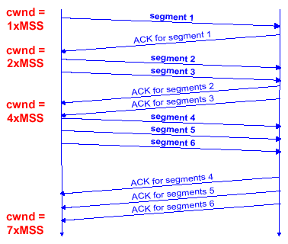
Contoh
Ukuran congestion window tumbuh sangat cepat
Untuk tiap Ack, cwnd naik satu dan tidak peduli jumlah segment yang di-ack
TCP menurunkan (slow down) kenaikan cwnd saat
cwnd > sstresh

Slide 33
Updating CWND
Koneksi baru
  Start dengan cwnd = 1
  Setiap kali ack diterima, cwnd = cwnd + 1
  cwnd tumbuh secara eksponensial sampai jalur dipenuhi
Tanggapan ketika timeout (congestion) → congestion avoidance
  set slow-start threshold: ssthresh = cwnd / 2
  set cwnd = 1 dan lanjutkan slow-start sampai cwnd = ssthresh
    cwnd ditambahkan 1 setiap ack diterima
  Ketika cwnd sampai pada ssthresh, tingkatkan cwnd dengan 1 untuk setiap round-trip time
    Menghasilkan pertumbuhan yang linear

Slide 34
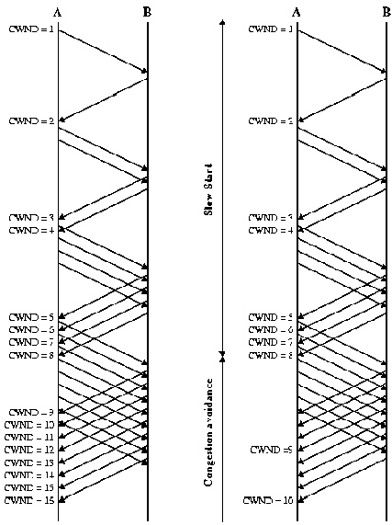
Slow Start & Congestion Avoidance

Slide 35
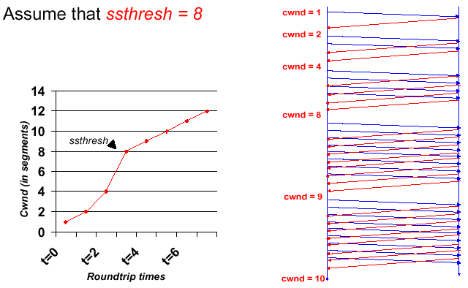
Contoh

Slide 36
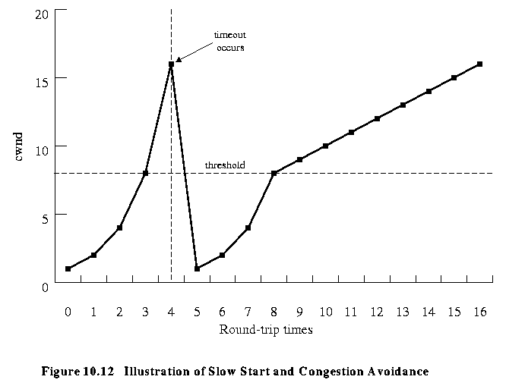
Contoh

Slide 37
Tanggapan Terhadap Congestion
Sebagian besar paket loss dalam jaringan disebabkan karena overflow pada congested router (dari pada karena error transmisi)
Karenanya, TCP mengasumsikan ada congestion jika mendeteksi ada suatu paket loss
Pengirim TCP dapat mendeteksi paket loss melalui:
  Timeout dari timer retransmisi
  Menerima duplikasi Ack
Saat TCP mengasumsikan bahwa suatu paket loss disebabkan karena congestion dan mengurangi ukuran dari window pengiriman

Slide 38
Fast Retransmit
Fast retransmit
  jika segment diterima tidak berurutan, penerima segera mengirimkan ack untuk segment terakhir yang urut yang diterima
  jika pengirim menerima 3 duplikasi acks untuk segment yang sama, segera retransmisi tanpa menunggu timeout.

Slide 39
Fast Retransmit
cwnd = 1
segment 1
ACK 2
cwnd = 2
segment 2
segment 3
ACK 3
ACK 4
cwnd = 4
segment 4
segment 5
segment 6
segment 7
ACK 4
3 duplicate
ACKs
ACK 4
ACK 4

Slide 40
Fast Recovery:
Setelah Fast Retransmit
ssthresh = cwnd / 2
cwnd = ssthresh
  Dari pada setting cwnd ke 1, turunkan cwnd setengahnya (multiplicative decrease)
untuk tiap dup ack tiba
  dupack++
  MaxWindow = min(cwnd + dupack, AdvWin)
  indikasi paket meninggalkan jaringan, sehingg mugkin bisa untuk mengirim lebih lagi
menerima ack untuk data batu (diluar initial dup ack)
  dupack = 0
  exit fast recovery
Tetapi jika RTO expires (terjadi) lakukan cwnd = 1

Slide 41
Fast Retransmit dan Fast Recovery
cwnd
AI/MD
Slow Start
Fast retransmit
Time
Retransmit setelah 3 duplikasi acks
  mencegah expensive timeouts
mengurangi slow starts
Pd steady state, cwnd berosilasi sekitar ukuran window optimal

